Slide 1
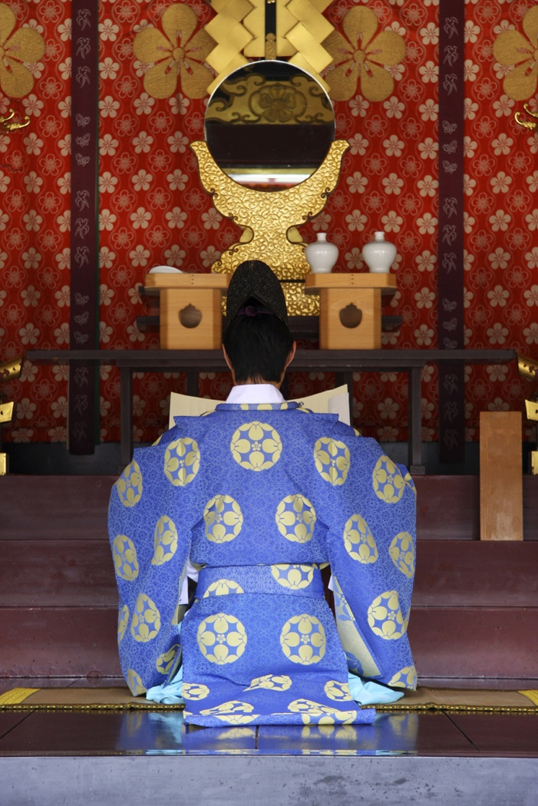
중세·근세시대의 일본 사회와 문화
21012966 무역학과 배진호
20621905 부동산학과 권정택
20308134 부동산학과 김태영
21012694 무역학과 이민수
21042648 일반사회교육학과 김태호
21012843 무역학과 김혜난솔
21046466 생물교육과 박지현

Slide 2

목 차
I . 원정과 중세의 개막
Ⅱ. 무가사회의 형성
Ⅲ. 무가 사회의 전환
Ⅳ. 센고쿠 시대(아즈치/모모야마)
Ⅴ. 통일 정권의 성립
VI . 에도 막부의 성립

Slide 3
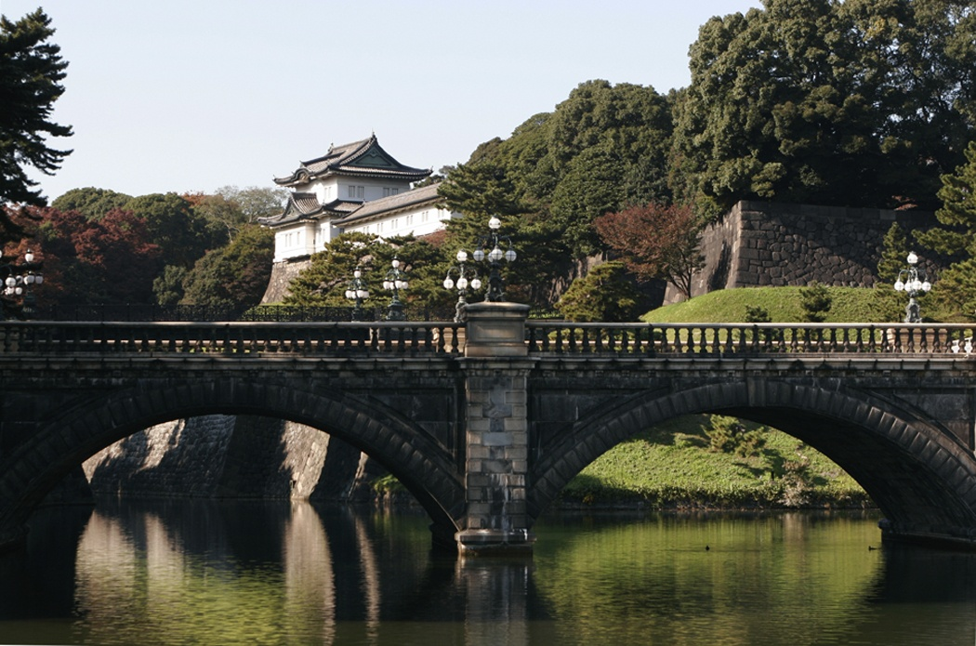
I . 원정과 중세의 개막

Slide 4

원정과 중세의 개막
11세기초 : 지방 무사 세력↑
→ 1156. 호겐의 난 (스토쿠 상황 vs 고시라카와 천황)
→ 1159. 헤이지의 난 → 실패
→ 헤이시의 정권
→ 기요모리 전제에 대한 불만
→ 헤이시 멸망
겐지
헤이시
미나모토노 요리토모
다이라노 기요모리

Slide 5
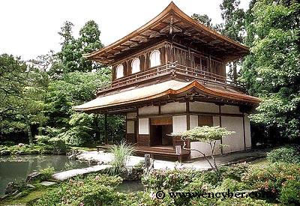
Ⅱ. 무가사회의 형성
가마쿠라 시대
가마쿠라 문화

Slide 6

가마쿠라 시대
가마쿠라 막부의 시작
1192년부터 1333년까지 140년 동안
미나모토노 요리토모가 수립한 무사정권
교토의 중앙정부로부터 정이대장군이라는
지위를 받음
호조씨의 대두
13세기 초부터 호조씨가 실권을 잡음
싯켄정치 : 싯켄이라는 직위 세습
<미나모토노 요리토모>

Slide 7
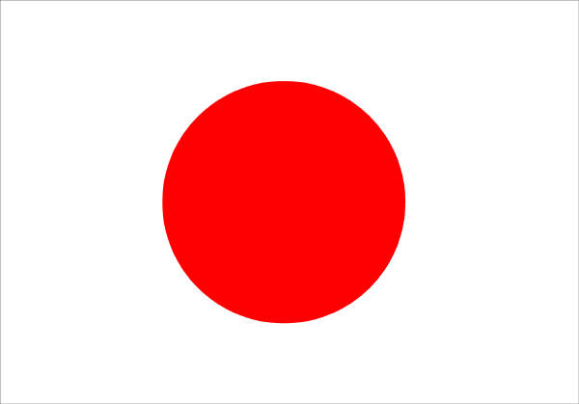
가마쿠라 문화
▶ 무사 + 귀족문화
▶ 송나라, 원나라의 문화 유입
▶ 문학 ‘신코킨와카슈’
‘호조키’
‘우지슈이모노가타리’
‘쓰레즈레구사’
‘헤이케모노가타리’

Slide 8
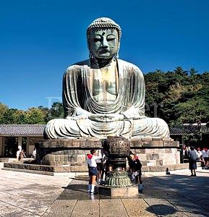
가마쿠라 문화
불교
- 알기 쉬우며 실천을 중요시하는 신불교가 발전
- 선종의 유입
- 에이사이 → 임제종
- 도겐 → 조동종
일반인들이 실천하기 쉬운 구원 방법
=> 서민이나 무사, 귀족들에게 널리 보급
-
신란 -
나무아미부츠
→
정토신종
-
니치렌 –
나무묘호렌게쿄
→
일련종
<가마쿠라대불>

Slide 9
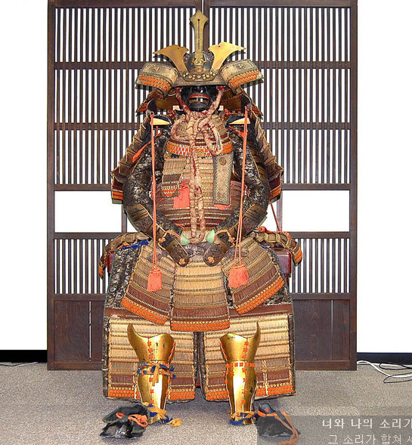
Ⅲ. 무가 사회의 전환
몽골의 침입
남북조의 동란
무로마치시대
기타야마 문화

Slide 10
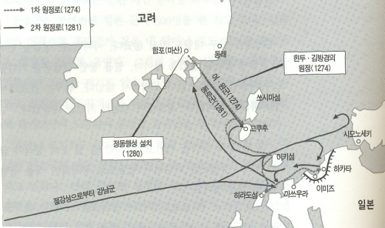
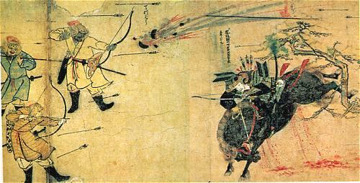
몽골의 침입
1차 침입(1247) - 분에이노에키
쿠빌라이칸이 일본에 조공을 요구
폭풍우로 실패
2차 침입(1281) - 고안노에키
규슈의 하카타만에 상륙
폭풍으로 실패

Slide 11
몽골 침입 후 사회 변화
1. 싯켄 정치체제의 붕괴
- 고케닌에 대한 보상이 제대로 이루어지지 않음
- 호조씨의 독재성향
- 1297년 덕정령 공포
2. 신흥무사의 등장
가마쿠라 막부의 멸망

Slide 12
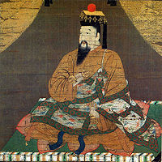
남북조의 동란
고다이고 천황의 반란
→아시카가 다카우지의 배반
→ 가마쿠라 막부의 멸망
→ 고다이고천황의 ‘겐무의신정’
→ 무사들의 반란
→ 천황의 군사 패배
→ 요시노로 도망
<고다이고 천황>

Slide 13
무로마치 시대
남조(고다이고 천황) VS 북조(아시카가)
→남북조 시대
아시카가 요시미쓰에 의해 전란 종식
→ 무로마치 막부의 수립
막부의 장군에 의해 전일본이 지배
→ 천황은 상징적인 존재
오닌의 난
→ 하극상의 풍조

Slide 14
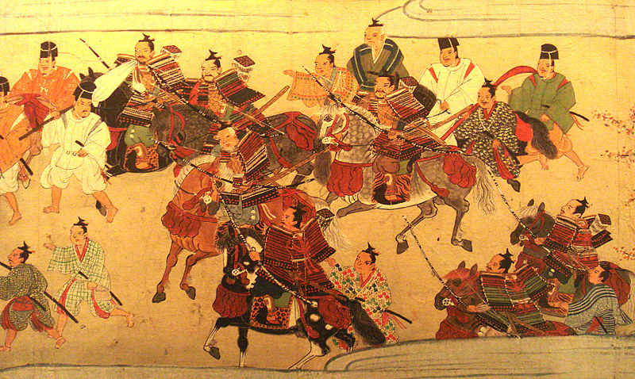
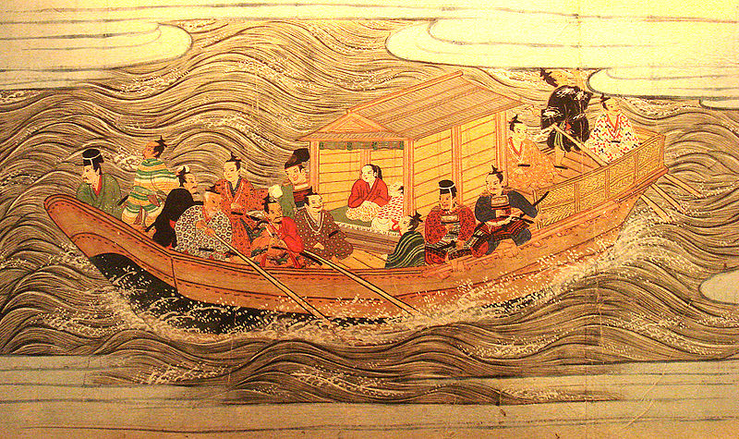
<무로마치 시대의 무사>
<무로마치 시대의 배>

Slide 15
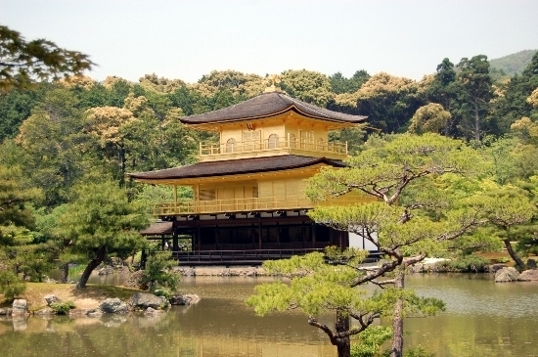
기타야마 문화
금각사 (킨카쿠지)
-쇼군 요시미쓰가 교토의
기타야마에 만든 별장에서 유래
-신덴즈쿠리 양식 + 선종양식
농업기술의 향상 → 이모작
쓰치잇키
상공업발달, 상품의 유통망 확대
<금각사>

Slide 16
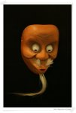
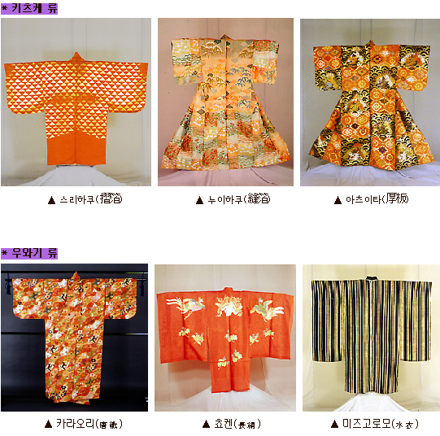
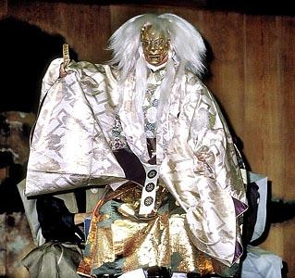
<노 가면>
<노 의상>
<노 연기 장면>

Slide 17
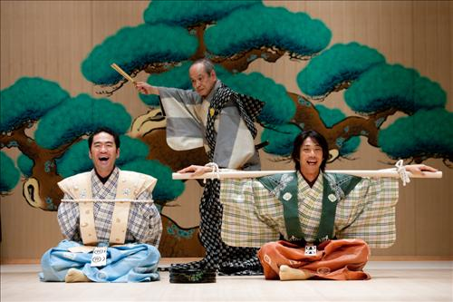
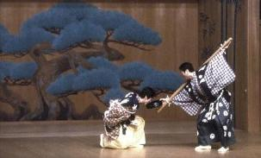
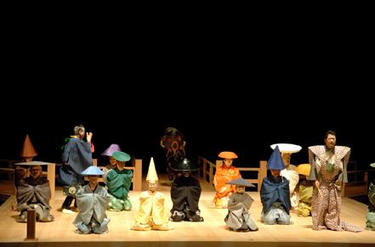
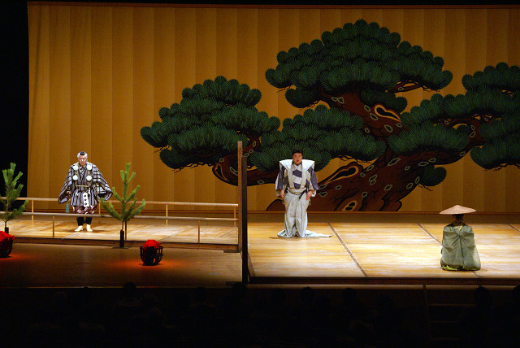
<교겐의 공연 모습>

Slide 18
<노와 교겐의 비교>
 | 노 | 교겐
전달방식 | 노래 | 대사
배우의 움직임 | 춤 | 동작
주제 | 유현미의 추구 인간의 정념 | 풍자와 웃음 인간의 우둔함
연극의 장르 | 비극 | 희극
표현 영역 | 인간의 표면 | 인간의 이면
공간적 배경 | 현실세계와 비현실적 | 현실세계

Slide 19
노(能) 관련 동영상
http://100.naver.com/100.nhn?type=video&media_id=804436&docid=37835&dir_
id=090801

Slide 20
Ⅳ. 센고쿠 시대(아즈치/모모야마)
센고쿠 다이묘의 시대
히가시야마 문화

Slide 21
센고쿠 다이묘의 시대
하극상의 확산 → 슈고의 몰락 → 다이묘의 세력 확장
신구의 세력이 교차되는 동란의 시대
센고쿠 다이묘의 정책
부국강병책 추진
산업발전
관개사업, 논밭 개척 → 농업생산성↑
전국 상업 유통망 확보
광산 개발, 면화재배

Slide 22
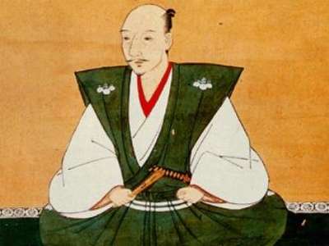
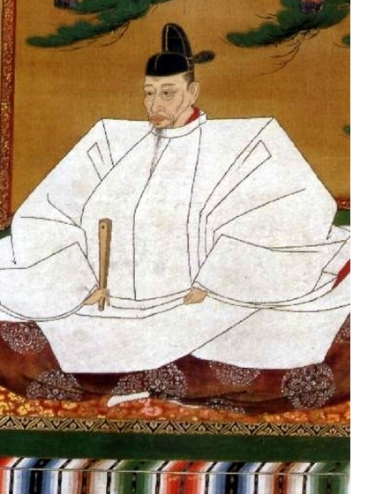
오다 노부나가
라쿠이치 라쿠자
- 화폐통일
남만무역
기독교 보호
도요토미 히데요시
- 오사카 → 천하통일
“검지” 실시
“가타나가리” 실시

Slide 23
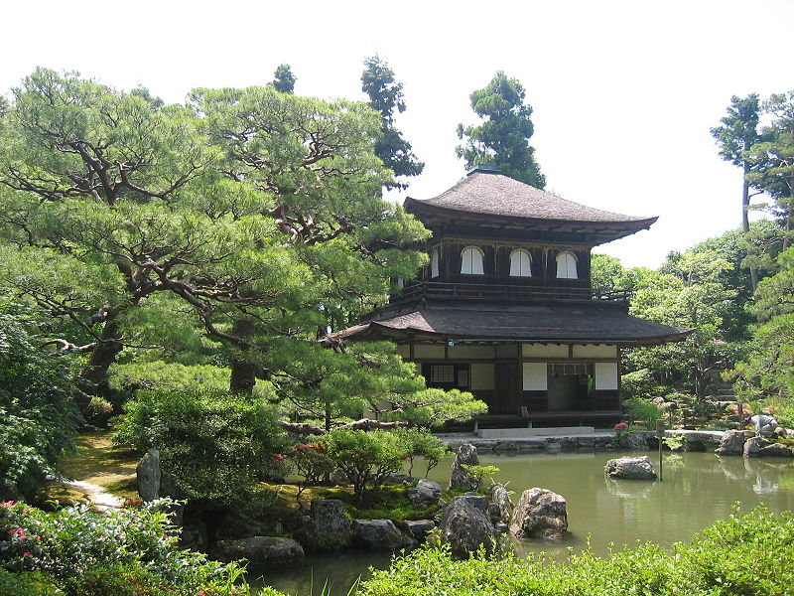
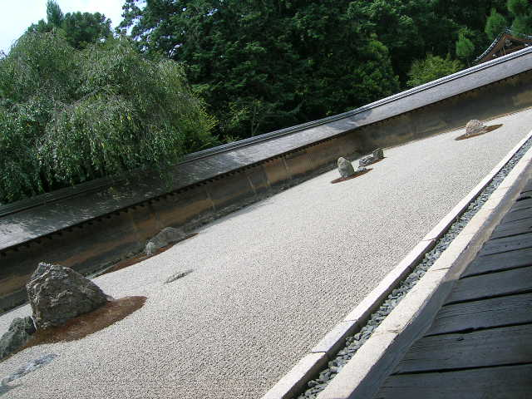
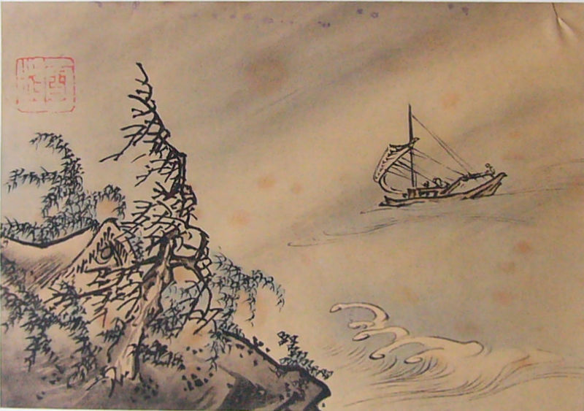
히가시야마 문화
은각사(긴카쿠지)
→히가시야마문화 유래
가레산스이 정원
수묵화
<은각사>
<가레산스이 정원>
<수묵화>

Slide 24
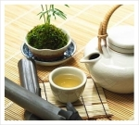
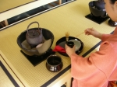




오늘날의 일본인의 생활문화
→ 노, 다도, 화도(꽃꽂이)
<다도>
<화도>

Slide 25
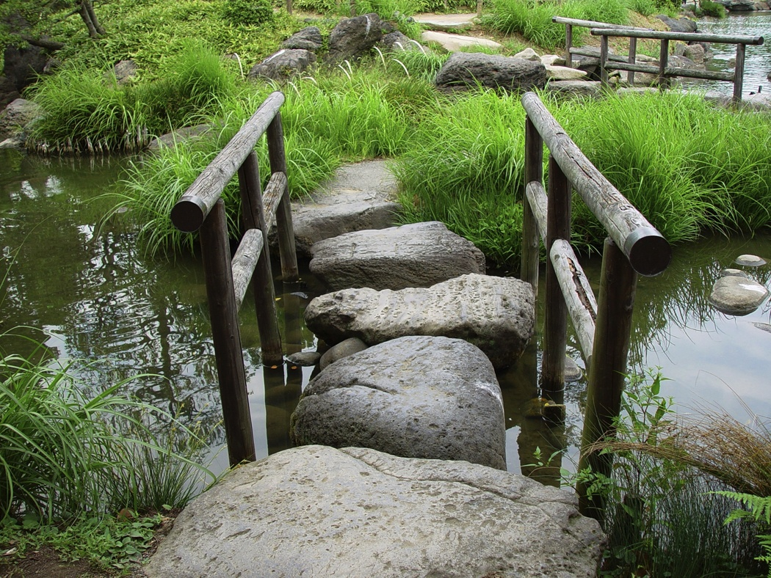
Ⅴ. 통일 정권의 성립
쇼쿠호 정권
모모야마 문화

Slide 26
쇼쿠호 정권
도요토미 히데요시 → 천하통일
정책 - 검지
- 가타나가리령(1588)
- 신분통제령(1591)
- 화폐 주조
- 그리스도교 금지
- 금, 은 생산을 독점
- 바테렌 추방령(1587)
2차례의 조선침략

Slide 27
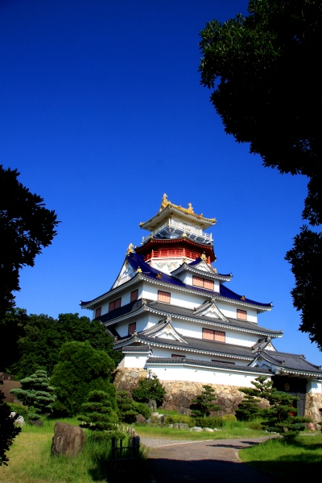
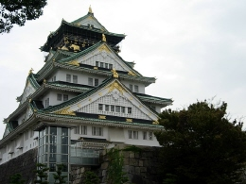
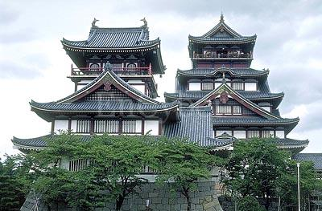
모모야마 문화
노부나가, 히데요시 시대의 문화
→ 다이묘들이 거주하던 성
: 아즈치성, 오사카성, 후시미성, 히메지성 등
<아즈치성>
<오사카성>
< 후시미성(모모야마성) >

Slide 28

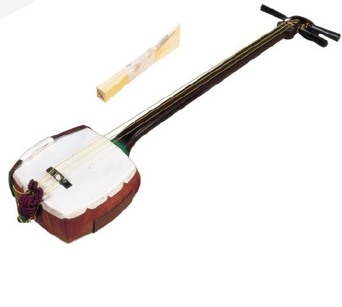
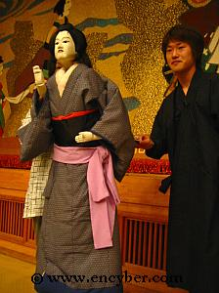
부유한 상공업층 중심의 문화
다도 → 와비차 형식이 완성
민중오락
오나가부키, 노, 교겐, 샤미센, 닌교조루리
<가부키>
<샤미센>
<닌교조루리>

Slide 29
가부키 관련 동영상
http://100.naver.com/100.nhn?type=video&media_id=804718&docid=999&dir_id=090801

Slide 30
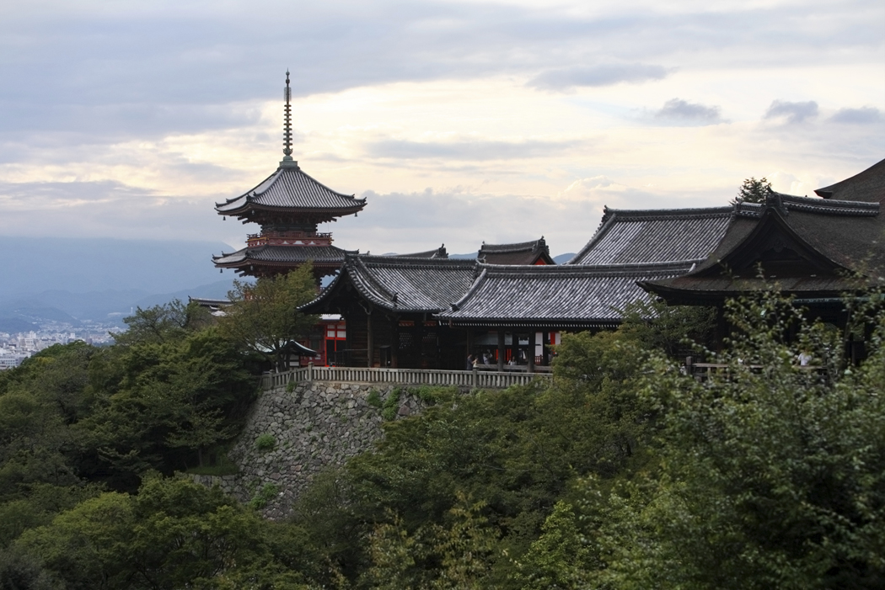
VI . 에도 막부의 성립
에도시대
켄로쿠 문화
가세이 문화

Slide 31
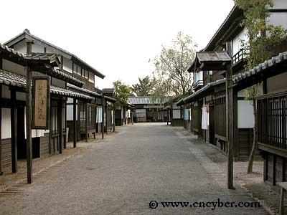
에도시대
도쿠가와 이에야스의 정권
1603~1867 약 260년간
천황 → 상징일뿐 실질적 권한X
막번체제
- 번 : 막부가 나누어 준 영지, 다이묘 : 영주
- 무가제법도

Slide 32
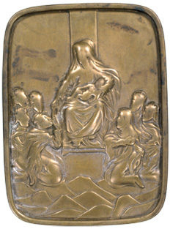
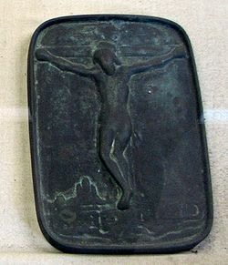
에도시대
신분제도
- 사농공상
-“백성들은 죽지 않게끔, 살지도 못하게끔”
묘지, 대도
기리스테 고멘
쇄국정책
기독교에 위기감 → 기독교 금지령
잇키 → 기독교 탄압 강화
후미에 → 기독교 신자 처벌
쇄국령 → 네덜란드, 중국 무역 허가

Slide 33
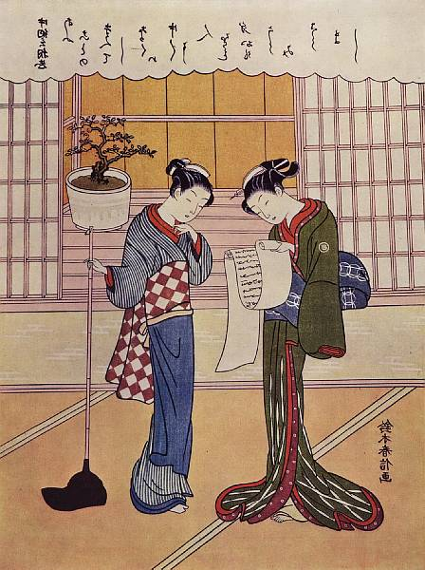
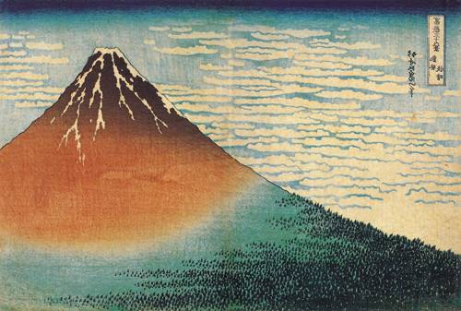
켄로쿠 문화
에도 시대 전기의 문화(전통문화)
오사카, 교토 중심
조닌 문화 발달
쇄국 → 일본의 독자적 문화 발전
유학의 발전
서민문화 →조닌문예, 하이카이
우키요에

Slide 34
가세이 문화
에도시대 후기의 문화
교토, 오사카 → 에도(도쿄)
오락을 제공하는 소설 번창 → 간세이 개혁으로 금지
곳케이본,
요미혼 → 난소사토미핫켄덴
우키요에 → 풍경
오락장多 → 라쿠고나 고단등의 공연 활발
국학의 등장→존왕양이 사상으로 발전

Slide 35
이상 2조였습니다 감사합니다

